Slide 1
ФГБОУ ВО «Кубанский государственный технологический университет» (ФГБОУ ВО «КубГТУ») Факультет: Информационных технологий и кибербезопасности Кафедра: Информационных систем и программирования ВСТРАИВАЕМЫЕ СИСТЕМЫ ЛАБОРАТОРНАЯ РАБОТА №6 Широтно-импульсная модуляция.
Выполнил студент 23-КБ-ПР3
Давков Ярослав
Проверил ст. преподаватель
Кушнир Надежда Владимировна

Slide 2
Цель работы и задания
Цель работы: реализовать мигание RGB-светодиода цветами радуги с помощью широтно-импульсной модуляции.
Задание: реализовать мигание RGB-светодиода цветами радуги с помощью широтно-импульсной модуляции.

Slide 3
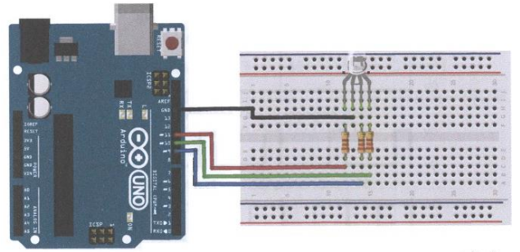
Ход работы
const int rPin = 9;
const int gPin = 10;
const int bPin = 11;
void setup()
{
pinMode(rPin, OUTPUT);
pinMode(gPin, OUTPUT);
pinMode(bPin, OUTPUT);
}
void rainbowCycle(int waitMs)
{
for (int j = 0; j < 256; j++)
{
int r = 0, g = 0, b = 0;
int h = j;
int region = h / 43;
int remainder = (h - (region * 43)) * 6;
int p = 0;
int q = 255 - ((remainder * 255) / 255);
int t = (remainder * 255) / 255;
switch (region)
{
case 0: r = 255; g = t; b = 0; break;
case 1: r = q; g = 255; b = 0; break;
case 2: r = 0; g = 255; b = t; break;
case 3: r = 0; g = q; b = 255; break;
case 4: r = t; g = 0; b = 255; break;
default: r = 255; g = 0; b = q; break;
}
analogWrite(rPin, r);
analogWrite(gPin, g);
analogWrite(bPin, b);
delay(waitMs);
}
}
void loop()
{
rainbowCycle(10);
}
Схема: простая HSV->RGB для S=1,V=1

